Slide 1
Sistem operasi
Penjelasan tentang cara mengoperasikan git
Ridho afriyan (01116006)
Novianti Wydiamulyani Azizah (01116014)
Budi Komara (01116013)

Slide 2
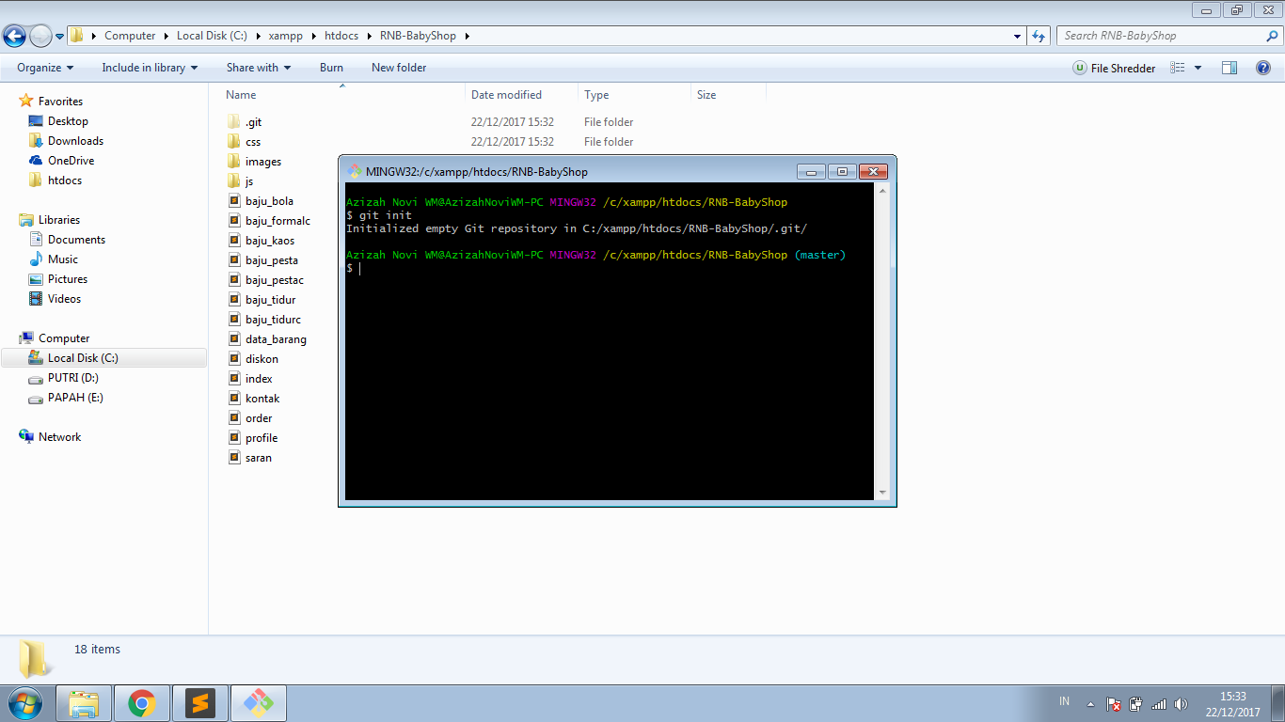
“git init” untuk menyambungkan ke github

Slide 3

“git remote” untuk menambah koleksi dari local ke repo

Slide 4
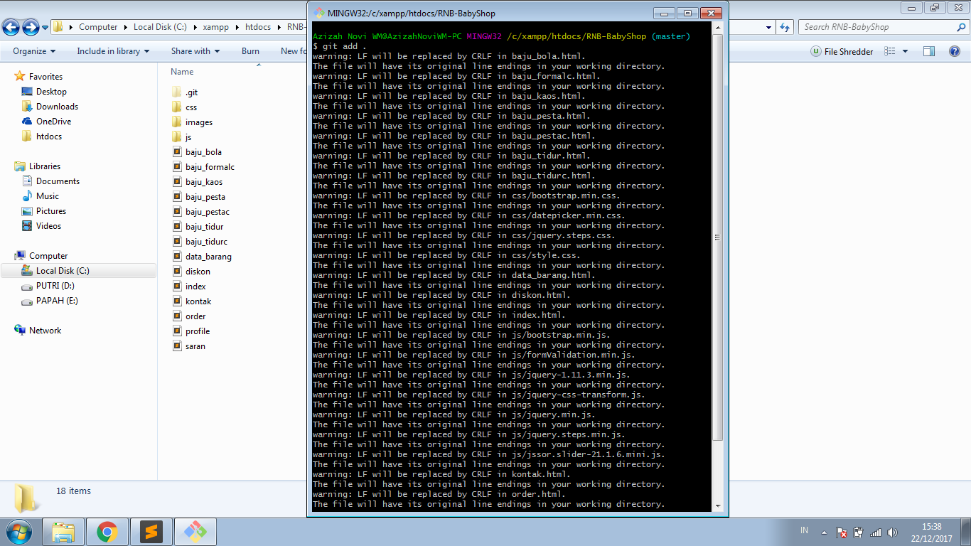
“git add” untuk menambahkan file ke github

Slide 5
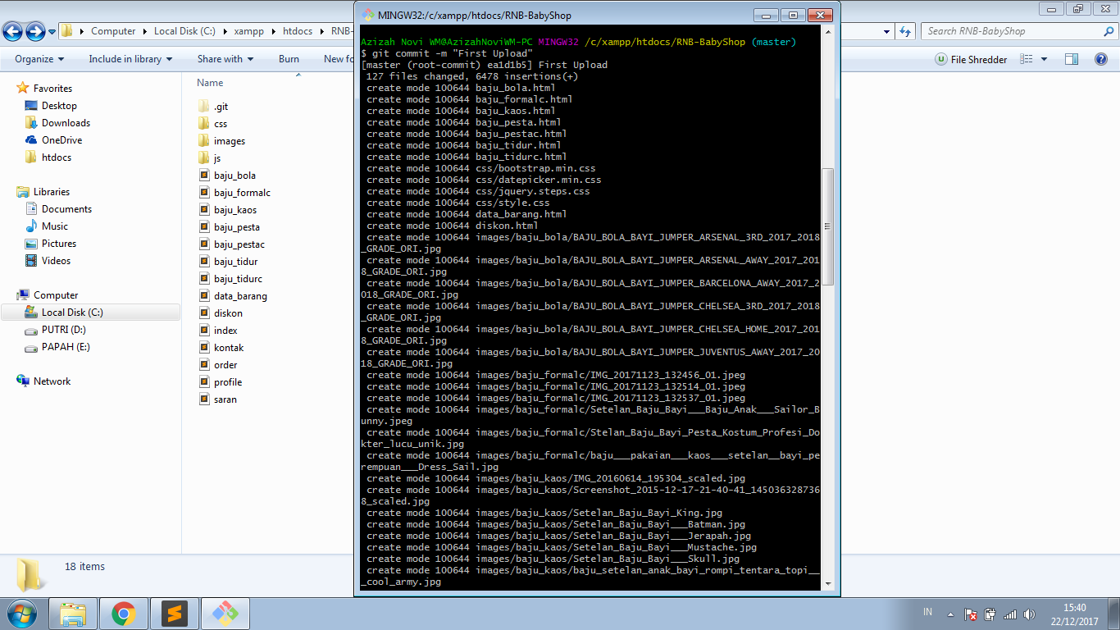
“git commit” untuk menambahkan komentar

Slide 6
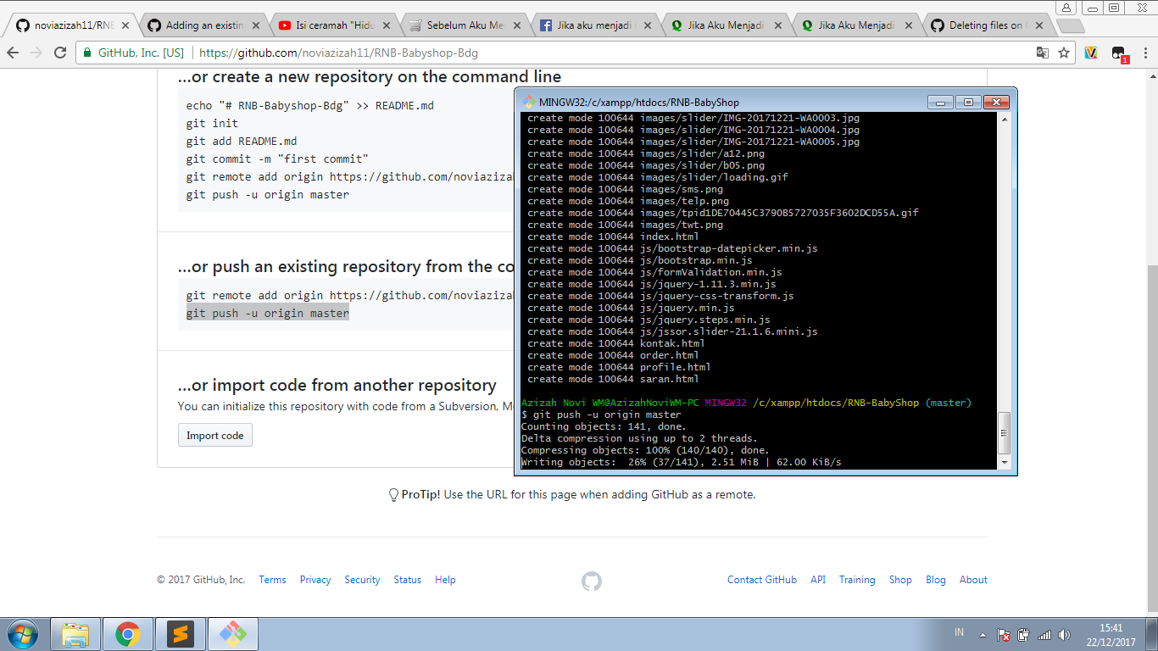
“git push” untuk mengupload file ke server github

Slide 7
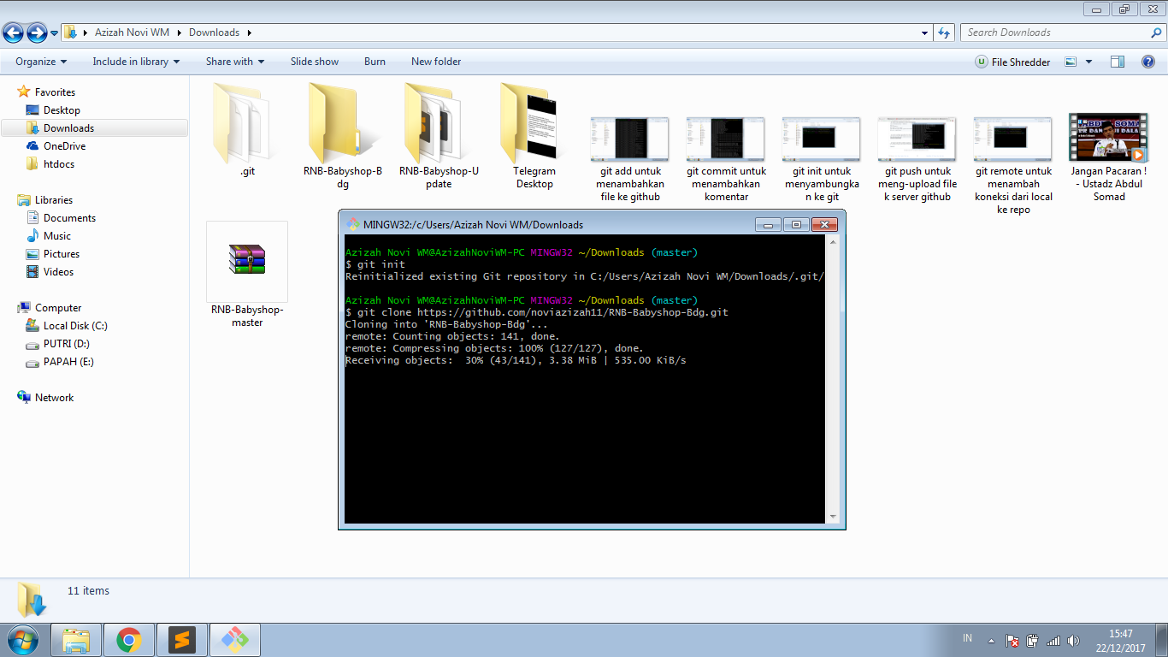
“git clone” untuk mengambil file dari server ke local

Slide 8
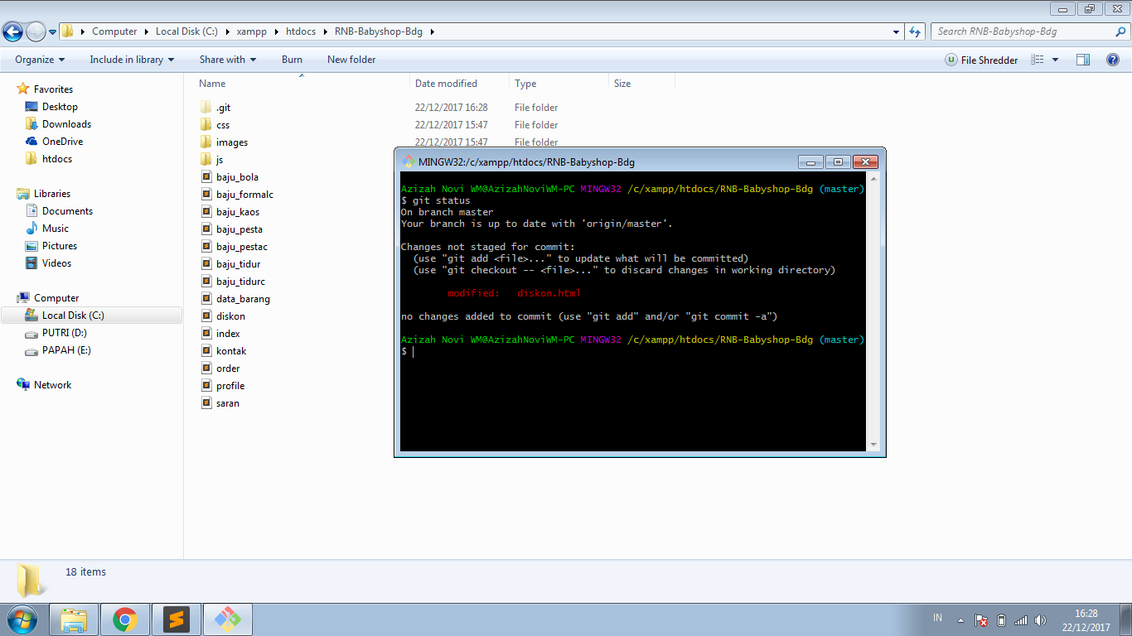
“git status” untuk melihat perubahan repo local (merah berarti diubah)

Slide 9
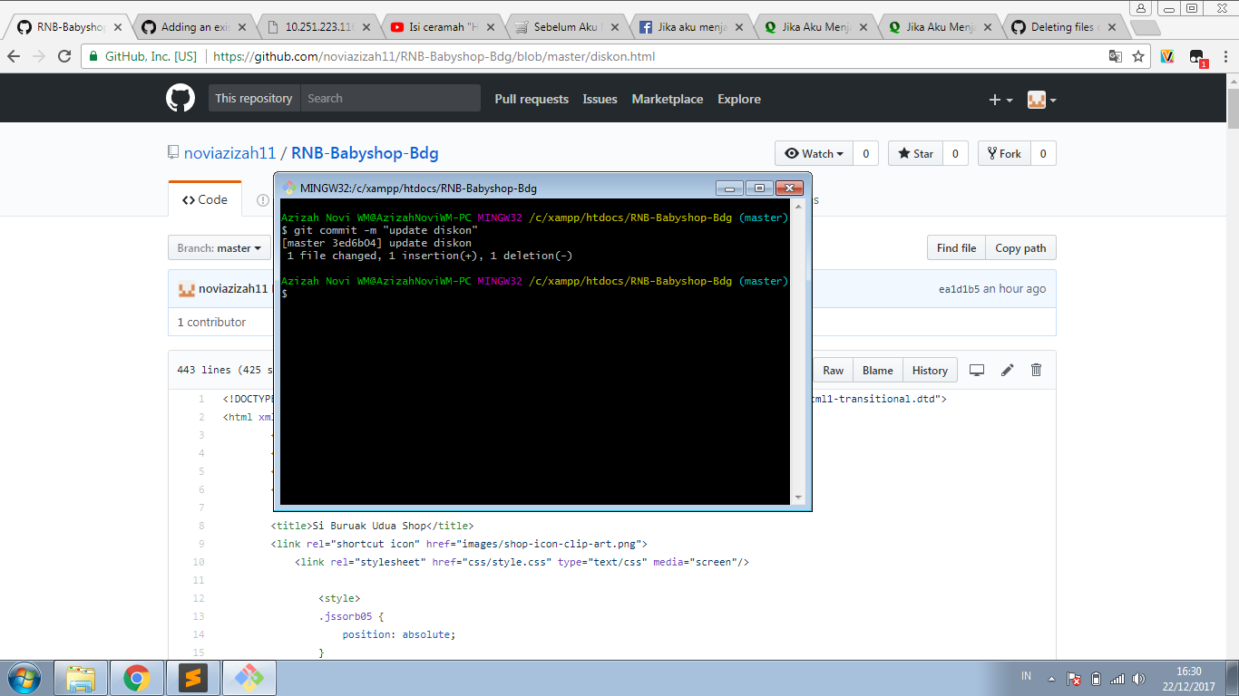
“git commit” part 2, sesudah ditambah folder di github

Slide 10
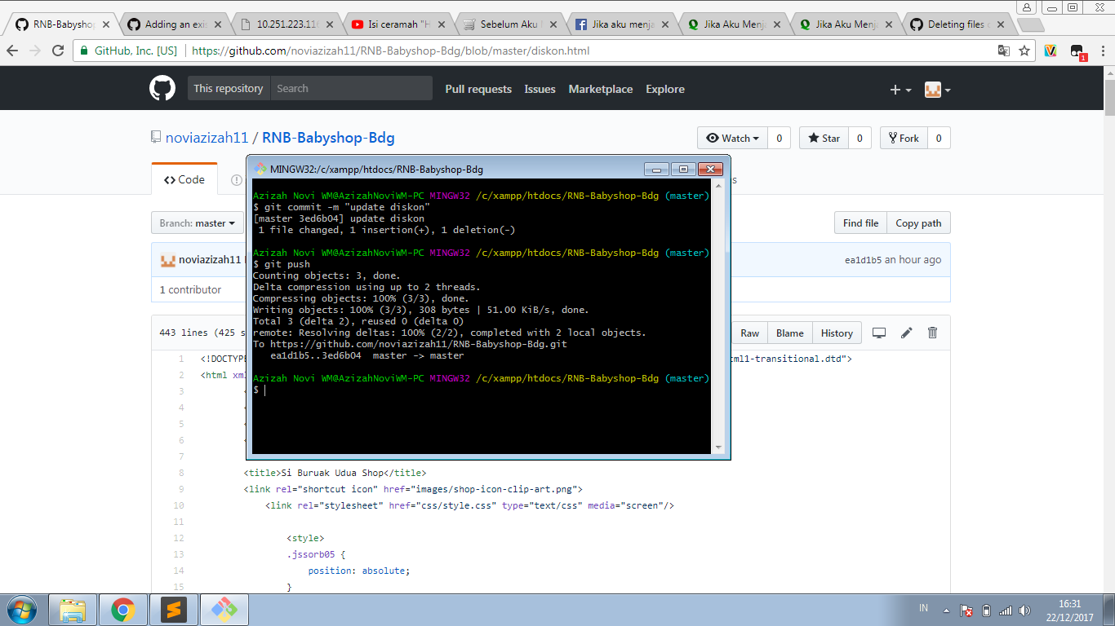
“git push” part2 untuk menimpa file yang sebelumnya sudah ada

